Slide 1
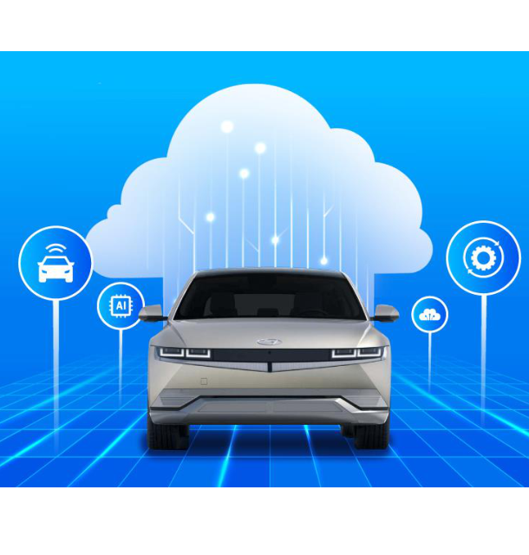
SDV(Software Defined Vehicle)
정의 · 등장배경 · 구조 · 핵심기술 · 아키텍처 · 과제
Software-first
OTA lifecycle
Zonal/HPC
AI & Cloud
refrence: ETRI 「소프트웨어 중심 자동차(SDV) 현황 및 전망」, 정구민 교수님 「SDV의 진화와 생태계 변화」
Notes:
인사

Slide 2
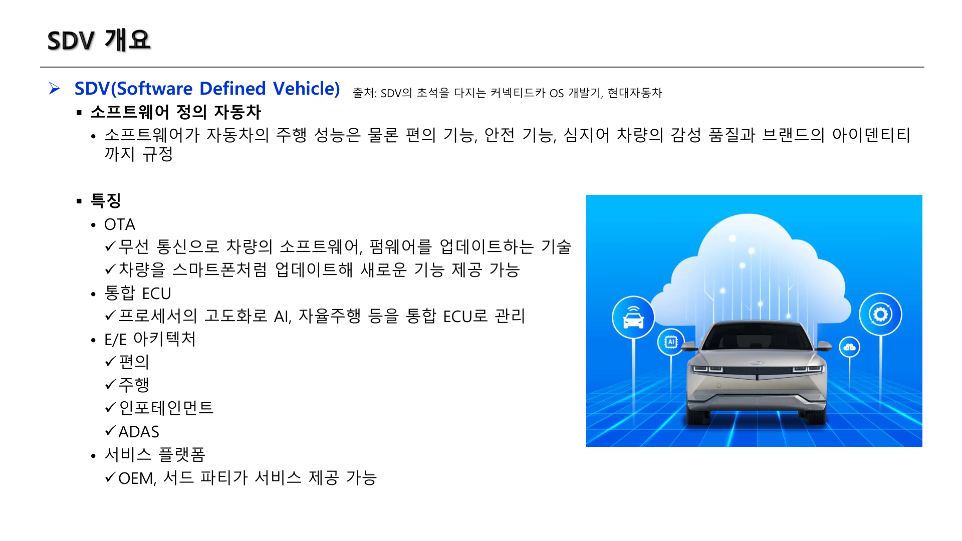
01
SDV란 무엇인가?
핵심 정의: 차량 기능을 소프트웨어로 지속적으로 정의·개선·수익화하는 자동차
“출고 후에도 기능이 계속 진화하는 차량”
전 생애주기에서 기능의 변경·추가·삭제가 OTA로 가능
하드웨어와 소프트웨어의 개발 주기를 분리해 더 빠른 개선 가능
주행 데이터 수집·학습을 통해 AI 기반 개인화 서비스와 구독 모델 구현
통합 ECU/HPC, 서비스 플랫폼, 서드파티 앱 생태계까지 포함하는 구조
“차량을 한 번 만드는 제품”
↓
“지속 업데이트되는 소프트웨어 플랫폼”
1
Notes:
SDV는 Software Defined Vehicle의 약자로, 직역하면 '소프트웨어가 정의하는 자동차'를 뜻합니다.
즉, 차량의 주요 기능과 성능이 하드웨어 부품이 아닌 '소프트웨어'를 중심으로 구동되고 제어된다는 의미입니다.
가장 핵심적인 특징은 장표 상단에 적힌 것처럼 **'출고 후에도 기능이 계속 진화하는 차량'**이라는 점입니다.
우리가 매일 사용하는 스마트폰을 생각해보시면 이해가 쉽습니다.
기기를 새로 구매하지 않아도 주기적인 OS 업데이트를 통해 새로운 기능이 추가되거나 성능이 개선되는 것처럼, 자동차 역시 동일한 패러다임으로 변화하고 있는 것입니다.
이를 가능하게 하는 핵심 기술이 바로 OTA, 즉 **Over-The-Air(무선 소프트웨어 업데이트)**입니다.
서비스 센터를 물리적으로 방문할 필요 없이, 통신망을 통해 원격으로 차량의 제어 시스템이나 주행 성능을 최신 상태로 유지할 수 있습니다.
더불어, 차량에서 수집된 주행 데이터를 바탕으로 **AI(Artificial Intelligence)**가 학습하여 운전자 맞춤형 서비스를 제공하게 됩니다. 화면에 작게 언급된 **ECU(Electronic Control Unit, 전자제어장치)**들 역시, 과거에는 부품마다 따로 놀았다면 이제는 강력한 중앙 컴퓨터를 중심으로 통합되어 복잡한 소프트웨어를 빠르고 효율적으로 처리하게 됩니다.
결론적으로 하단에 있는 문장처럼, 이제 자동차는 **'한 번 생산되면 기능이 고정되는 하드웨어 제품'**이 아니라, **'지속적으로 업데이트되며 새로운 가치를 창출하는 소프트웨어 플랫폼'**으로 진화하고 있다고 이해해 주시면 되겠습니다."

Slide 3
02
SDV 등장 배경
경쟁의 축이 엔진·기계 성능에서 소프트웨어·데이터·사용자 경험으로 이동
SDV를 끌어 올린 네 가지 흐름
전동화
배터리·모터 중심 EV 전환으로 차량 제어가 전자·소프트웨어 중심으로 재편
CASE
EV 전환
OTA/데이터
AI 서비스
자율주행
ADAS/AD 고도화로 센서 융합, 고성능 프로세서, 통합 제어 요구 급증
자동차 경쟁 축 전환
5G·V2X·OTA가 결합되며 자동차가 서비스 단말로 진화
잘 달리는 차
업데이트되는
서비스 차량
공유
출고 후 기능 업데이트·리콜 대응·구독형 기능 판매가 새로운 수익원으로 부상
핵심은 HW 판매 이후에도 소프트웨어로 기능·품질·매출을 계속 확장할 수 있다는 점이다.
서비스화
2
Notes:
장표 우측 중간을 보시면 이 변화의 핵심이 잘 요약되어 있습니다. 과거 자동차 산업의 경쟁력이 엔진의 성능, 즉 **'얼마나 잘 달리는 차를 만드느냐'**에 있었다면, 이제는 **'얼마나 똑똑하게 업데이트되는 서비스 차량을 만드느냐'**로 경쟁의 축이 완전히 이동했습니다.
이렇게 SDV 시대를 앞당긴 네 가지 큰 흐름이 좌측에 정리되어 있습니다.
첫째, 전동화입니다. 내연기관 엔진 대신 배터리와 모터 중심의 전기차로 전환되면서, 차량의 제어 방식 자체가 기계 중심에서 전자와 소프트웨어 중심으로 바뀌었습니다. 둘째, 자율주행 기술의 발전입니다. 수많은 센서가 읽어 들이는 방대한 데이터를 실시간으로 처리하기 위해 아주 똑똑하고 통합된 컴퓨터 제어 시스템이 필수가 되었습니다. 셋째, 차가 항상 인터넷에 연결되는 초고속 통신의 결합입니다. 덕분에 자동차가 단순한 이동 수단을 넘어 거대한 스마트 기기처럼 진화하고 있습니다. 마지막 넷째, 바로 서비스화입니다.
이 네 번째가 기업 입장에서는 가장 중요합니다. 우측 하단의 핵심 메시지처럼, 이제 자동차 회사는 기계(하드웨어)를 한 번 팔고 끝내는 것이 아닙니다. 차량 출고 이후에도 지속적인 소프트웨어 업데이트와 새로운 기능의 구독 판매를 통해 계속해서 수익을 창출할 수 있는 새로운 비즈니스 모델이 열린 것입니다.
결국 SDV의 등장은 단순한 기술의 발전을 넘어서, 자동차 산업의 비즈니스 생태계 자체가 뒤바뀌는 거대한 혁신이라고 요약할 수 있습니다.
ADAS (Advanced Driver Assistance System): 첨단 운전자 보조 시스템 (예: 차선 유지 보조, 자동 긴급 제동 등)
AD (Autonomous Driving): 자율주행. 운전자의 개입 없이 시스템이 완전히 주행을 제어하는 단계입니다.
V2X (Vehicle to Everything): 차량 사물 통신. 자동차가 다른 자동차, 신호등, 보행자의 스마트폰 등 도로 위의 모든 것과 무선으로 데이터를 주고받는 기술입니다. 자율주행의 핵심 눈 역할을 합니다.
CASE : 현대 자동차 산업을 관통하는 4대 메가 트렌드의 앞 글자를 딴 용어입니다.
Connected (연결), Autonomous (자율주행), Shared (공유), Electrified (전동화/전기차)

Slide 4
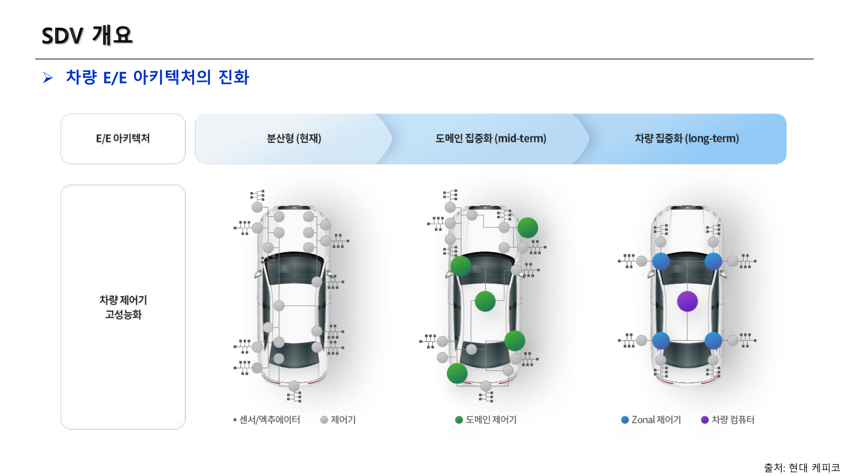
03
SDV 구조: 기존 차량 구조와의 차이점
분산형 ECU 중심 구조에서 도메인·존(Zone)·HPC 중심 구조로 이동
기존 분산형
도메인 집중형
Zonal + HPC
기능마다 ECU 추가
배선 증가·복잡도 상승
OTA·통합제어에 비효율
ADAS/인포테인먼트/차체 등
기능별 묶음 제어
중간 단계의 통합
구역별 Zone Controller와
중앙 고성능 컴퓨터 결합
이더넷 백본·OTA·확장성 강화
3
Notes:
먼저 왼쪽의 '기존 분산형' 구조입니다. 자동차에 새로운 기능이 하나 추가될 때마다 화면의 작은 회색 점들처럼 개별 제어장치인 ECU를 하나씩 계속 덧붙이는 방식입니다. 마치 회사에 직원이 늘어나는데 부서나 팀장 없이 각자 일하는 것과 같습니다. 이렇게 되면 전선도 복잡해지고, 앞서 말씀드린 무선 업데이트(OTA)를 차 전체에 적용하기가 매우 비효율적입니다.
그래서 중간에 있는 **'도메인 집중형'**으로 발전하게 됩니다. 여기서 **도메인(Domain)**이란 '비슷한 기능들의 묶음'을 뜻합니다. 주행 기능, 인포테인먼트 기능 등 성격이 비슷한 것들끼리 초록색 점처럼 하나의 그룹으로 묶어서 제어하는 중간 단계의 통합 방식입니다. 회사로 치면 드디어 관련 부서를 만들고 부서장을 둔 셈입니다.
그리고 궁극적인 SDV의 모습이 바로 가장 오른쪽의 'Zonal(조널) + HPC' 구조입니다. 이제는 기능별이 아니라 자동차의 물리적인 '구역(Zone)'을 나눠서 파란색 점인 구역 관리자를 두고, 이들이 수집한 정보를 가운데 있는 커다란 보라색 점, 즉 중앙의 고성능 컴퓨터(HPC)가 한 번에 통제합니다. 각 지역 본부장과 총괄 CEO가 있는 아주 효율적인 조직이 되는 것이죠.
결론적으로, 이처럼 수많은 부품과 전선을 단순하게 통합하고 강력한 중앙 컴퓨터를 두는 구조적 혁신이 있어야만, 자동차가 스마트폰처럼 빠르고 원활하게 소프트웨어 업데이트를 할 수 있게 됩니다."

Slide 5
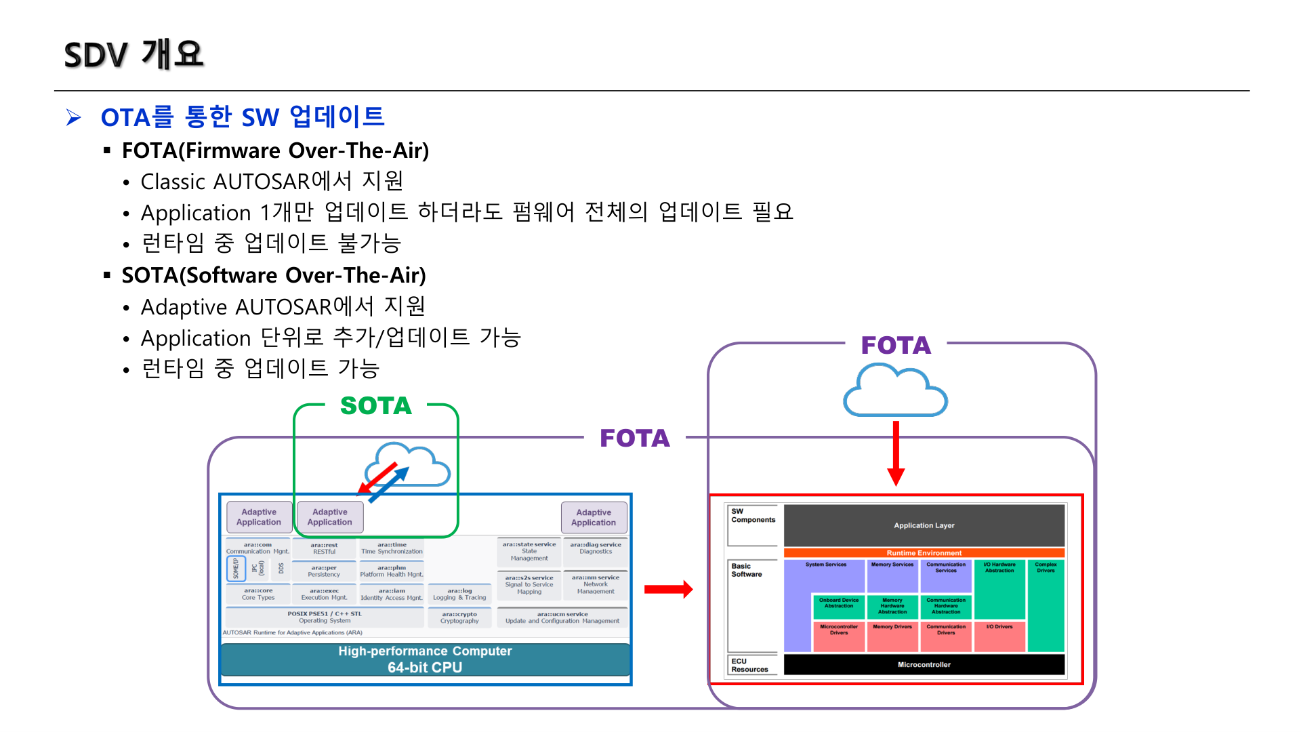
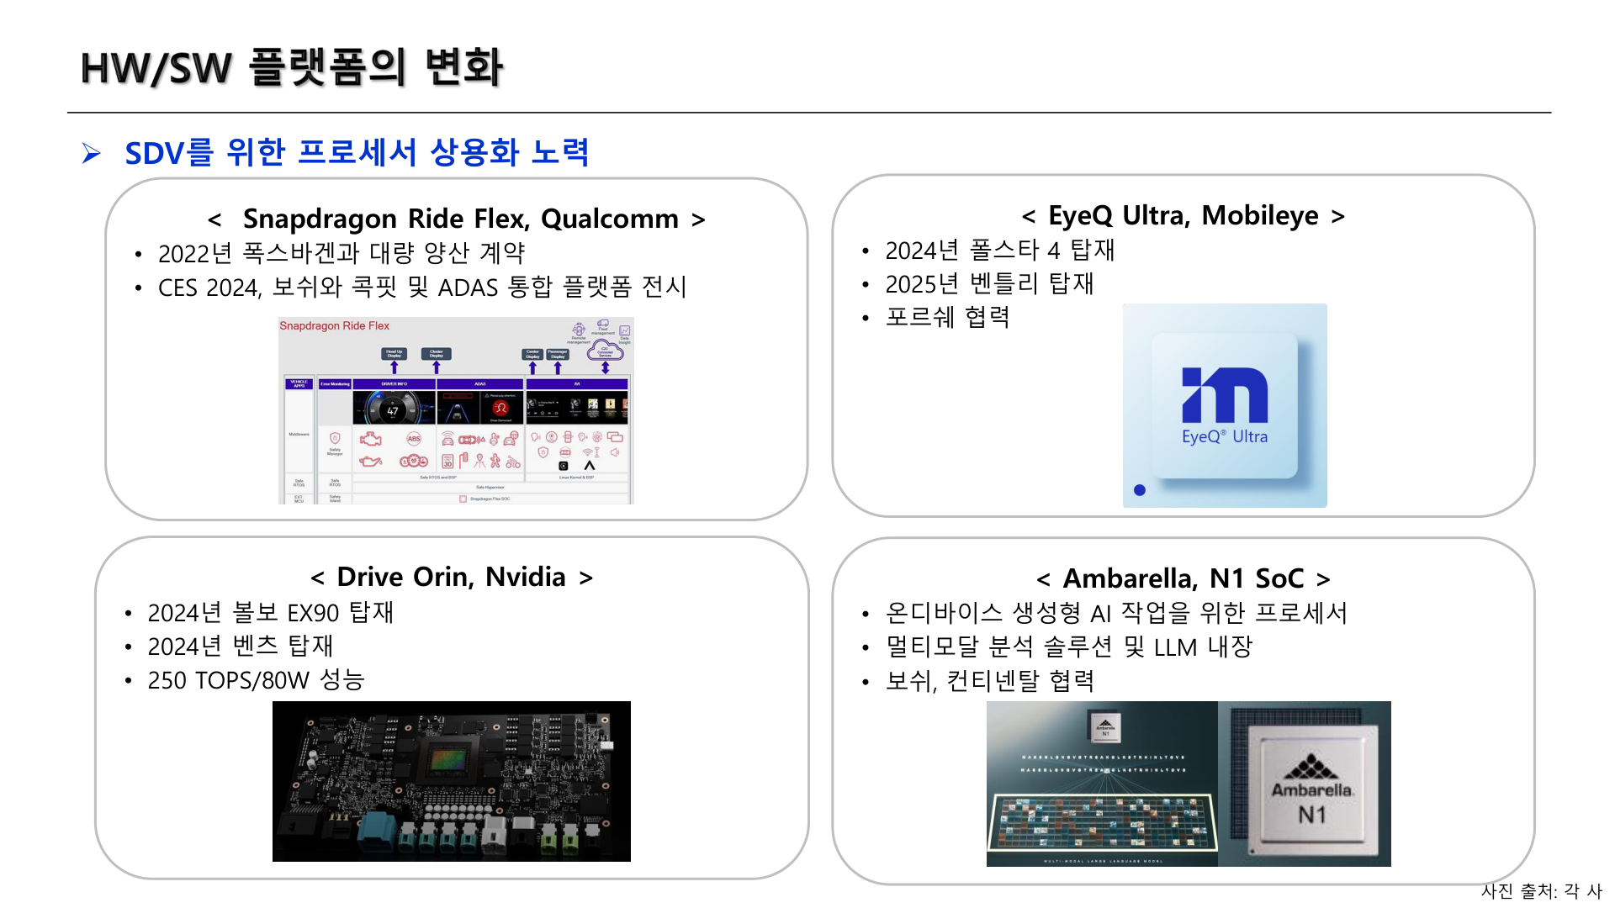
04
SDV 핵심 기술
E/E Architecture · Ethernet · OTA · AI/자율주행이 한 플랫폼으로 수렴
E/E Architecture
ECU 난립 구조를 줄이고 Zone Controller + HPC로 통합
Automotive Ethernet
존 간 연결과 대역폭 확보를 위한 백본. BMW는 10BASE-T1S 기반 edge bus를 조기 채택
OTA
FOTA에서 SOTA로 진화하며 앱 단위 업데이트·런타임 반영 지원
AI / 자율주행
고성능 센서·프로세서·AI 플랫폼으로 ADAS/AD/콕핏 기능을 통합
4
Notes:
이제 앞서 말씀드린 SDV의 효율적인 구조를 실제로 구현하기 위해 반드시 필요한 '네 가지 핵심 기술'을 살펴보겠습니다.
첫 번째는 E/E 아키텍처입니다. 방금 전 장표에서 보셨듯, 복잡하게 난립해 있던 수많은 소형 제어기(ECU)들을 구역별 통제 장치와 중앙의 고성능 컴퓨터(HPC)로 깔끔하게 통합하는 자동차의 새로운 '설계 뼈대'입니다.
두 번째는 **차량용 이더넷(Automotive Ethernet)**입니다. 중앙 컴퓨터가 각 구역을 완벽히 통제하려면 데이터가 막힘없이 흘러야겠죠. 이를 위해 차량 내부에 사무실의 초고속 랜선처럼 대용량 데이터를 지연 없이 빠르게 주고받을 수 있는 '정보 고속도로'를 깔아주는 기술입니다.
세 번째는 **OTA(무선 업데이트)**의 진화입니다. 우측 상단 그림을 참고해 주시면 좋은데요. 과거에는 업데이트를 하려면 스마트폰 운영체제를 통째로 바꾸듯 차를 멈추고 펌웨어 전체를 갈아 끼워야 했습니다. 하지만 이제는 스마트폰에 깔린 특정 앱만 개별적으로 업데이트하듯, 차를 주행하는 중에도 필요한 기능만 가볍고 빠르게 업데이트하는 방식으로 고도화되고 있습니다.
마지막 네 번째는 AI와 자율주행입니다. 우측 하단의 수많은 고성능 반도체 칩셋들처럼, 이제 자동차에는 강력한 두뇌가 탑재됩니다. 이를 통해 센서가 수집한 방대한 데이터를 AI가 실시간으로 처리하여 자율주행 성능을 높이고, 운전석의 다양한 편의 기능까지 하나로 통합하게 됩니다.
FOTA (Firmware Over-The-Air): 펌웨어(하드웨어를 제어하는 기본 소프트웨어)를 무선으로 업데이트하는 방식입니다. 용량이 크고 시스템 전체를 건드리기 때문에 런타임(차량 작동 중) 업데이트가 불가능하고 보통 차를 멈추고 재시동을 걸어야 합니다.
SOTA (Software Over-The-Air): 애플리케이션 등 일반 소프트웨어를 무선으로 업데이트하는 방식입니다. 용량이 작고 개별 앱 단위로 진행되므로, 차를 타고 이동하는 중(런타임)에도 끊김 없이 기능 추가나 업데이트가 가능합니다. SDV는 궁극적으로 SOTA를 지향합니다.

Slide 6
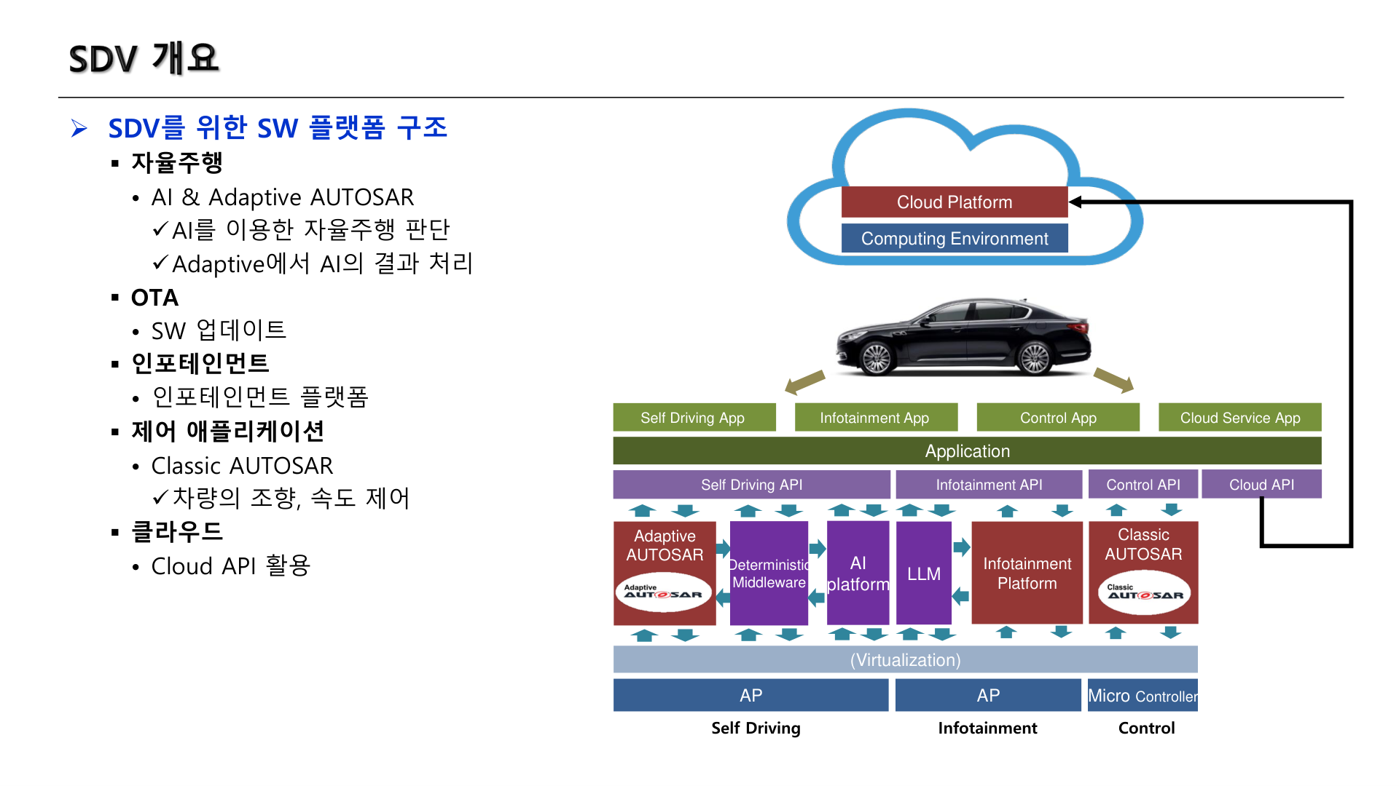
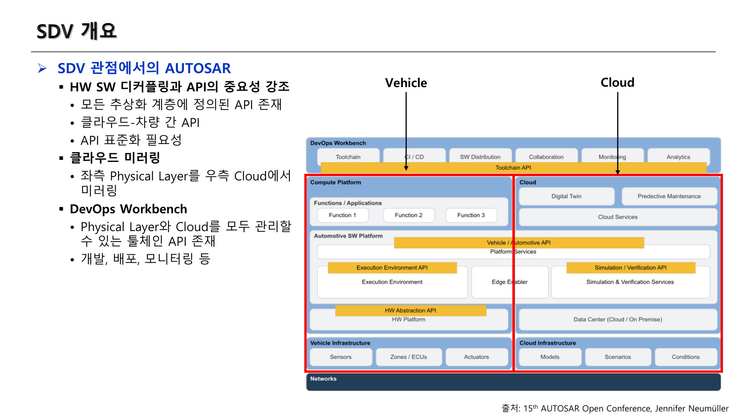
05
SDV Software Architecture
제어·자율주행·인포테인먼트·클라우드를 API와 가상화로 연결하는 계층형 구조
전형적 계층
Application
Control / Self-Driving / Infotainment / Cloud Service App
API
Vehicle API, Cloud API, domain API로 기능 추상화
Middleware & Runtime
Classic AUTOSAR + Adaptive AUTOSAR + Infotainment Platform
Compute
MCU, AP, HPC, 가상화 환경, AI/LLM 가속
Cloud
디지털 트윈, 배포, 모니터링, 데이터 처리
5
Notes:
이번 5번 장표에서는 앞서 말씀드린 수많은 기술들이 자동차 안에서 어떻게 하나의 '소프트웨어 뼈대'로 층층이 쌓이는지 살펴보겠습니다.
복잡해 보이지만, 스마트폰이나 컴퓨터의 작동 원리를 떠올리시면 아주 직관적입니다. 왼쪽의 5가지 계층을 아래에서부터 위로 올라가며 핵심만 짚어보겠습니다.
가장 밑바탕인 컴퓨트(Compute) 계층은 자동차의 '물리적인 두뇌'들입니다. 차량을 제어하는 각종 반도체 칩셋들과 앞서 강조했던 고성능 컴퓨터(HPC)가 자리 잡고 있습니다.
그 위를 덮고 있는 **미들웨어(Middleware)**는 쉽게 말해 스마트폰의 안드로이드나 PC의 윈도우 같은 '운영체제(OS)' 역할입니다. 아래에 있는 하드웨어 부품들과 위에 있는 소프트웨어들이 서로 충돌 없이 부드럽게 돌아가도록 중간에서 조율해 줍니다.
그다음 API 계층은 서로 다른 프로그램들이 원활하게 소통할 수 있게 해주는 '표준 언어' 또는 '번역기'라고 보시면 됩니다. 이 API라는 공통 규칙이 잘 잡혀 있어야, 나중에 새로운 기능을 추가하거나 업데이트할 때 시스템 전체를 뜯어고칠 필요가 없습니다.
이렇게 탄탄한 기반 위에 올라가는 것이 바로 **애플리케이션(Application)**입니다. 자율주행, 인포테인먼트, 차량 제어 등 사용자가 실제로 체감하고 사용하는 기능(앱)들이 바로 이 층에 위치합니다.
마지막으로 이 모든 것을 외부에서 통제하는 거대한 두뇌, **클라우드(Cloud)**가 있습니다. 수많은 차량의 상태를 실시간으로 모니터링하고, 방대한 데이터를 처리하며, 새로운 소프트웨어 업데이트를 무선으로 배포하는 관제 센터 역할을 합니다.
결론적으로 SDV의 소프트웨어 구조란, 밑바탕의 반도체 칩부터 맨 위 외부 클라우드까지 이 5개 계층이 마치 하나의 생명체처럼 유기적으로 연결된 시스템이라고 이해해 주시면 되겠습니다."

Slide 7
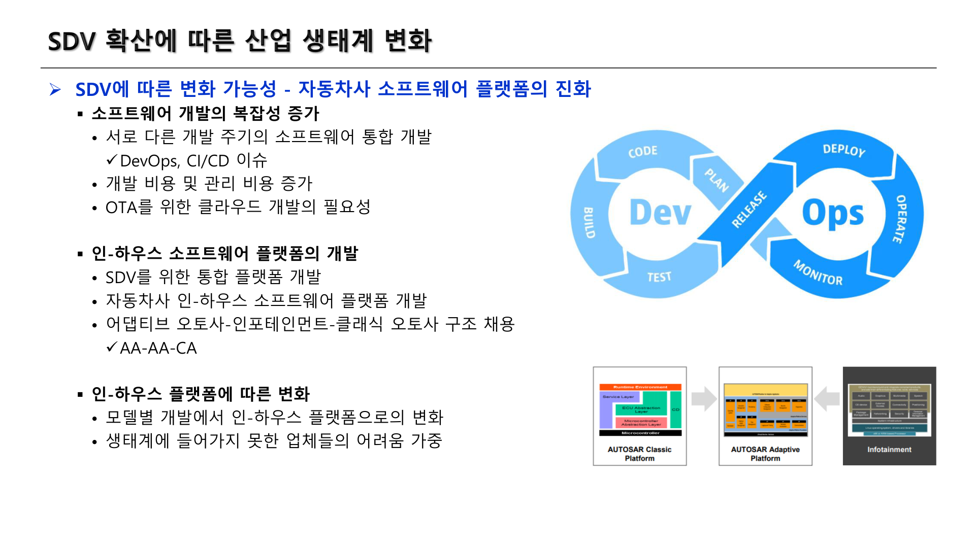
06
개발 방법론 변화
V-모델 중심의 ECU 단위 개발에서 Agile·DevOps·CI/CD·Cloud 기반 운영으로 이동
전통적 개발
ECU별·차종별 개별 개발
출시 시점 중심 릴리스
하드웨어 변경과 소프트웨어 변경이 강하게 결합
SDV 개발
통합 플랫폼 중심 개발(AA-AA-CA 등)
Agile + DevOps + CI/CD
클라우드 검증·가상 시뮬레이션·OTA 배포
출고 후 운영·모니터링까지 개발 범위 확장
6
Notes:
왼쪽 위를 보시면 '전통적 개발' 방식이 나옵니다. 과거에는 차종별로, 또 부품별로 따로따로 소프트웨어를 만들었습니다. 가장 큰 특징은 '출시 시점'에 모든 것이 맞춰져 있다는 겁니다. 즉, 공장에서 차가 완성되어 나오는 순간 개발자들의 역할은 끝났고, 소프트웨어와 하드웨어는 찰떡처럼 굳어져서 바꿀 수 없었습니다.
하지만 아래쪽의 'SDV 개발' 방식은 다릅니다. 이제 자동차 회사는 스마트폰 OS를 만드는 IT 기업처럼 일합니다. 장표에 적힌 **Agile(애자일)**이나 DevOps(데브옵스) 같은 용어들이 바로 그 증거인데요. 완벽한 것을 만들기 위해 몇 년을 기다리는 것이 아니라, 핵심 기능을 먼저 통합 플랫폼으로 빠르게 만들고, 지속적으로 수정하고 배포하는 유연한 방식으로 바뀐 것입니다.
오른쪽에 있는 파란색 무한대(∞) 모양의 그림을 봐주시기 바랍니다. 이게 바로 데브옵스의 핵심을 보여줍니다. 개발(Dev)과 운영(Ops)이 분리되어 있는 것이 아니라, 차가 출고된 이후에도 끊임없이 데이터를 모니터링하고, 새로운 코드를 짜고, 가상 클라우드에서 테스트한 뒤, 다시 OTA로 차에 배포하는 과정이 무한 반복되는 겁니다.
결론적으로, 이제 자동차의 개발은 '공장 문을 나설 때' 끝나는 것이 아니라, '고객이 차를 타는 내내' 계속해서 이어지게 됩니다."

Slide 8
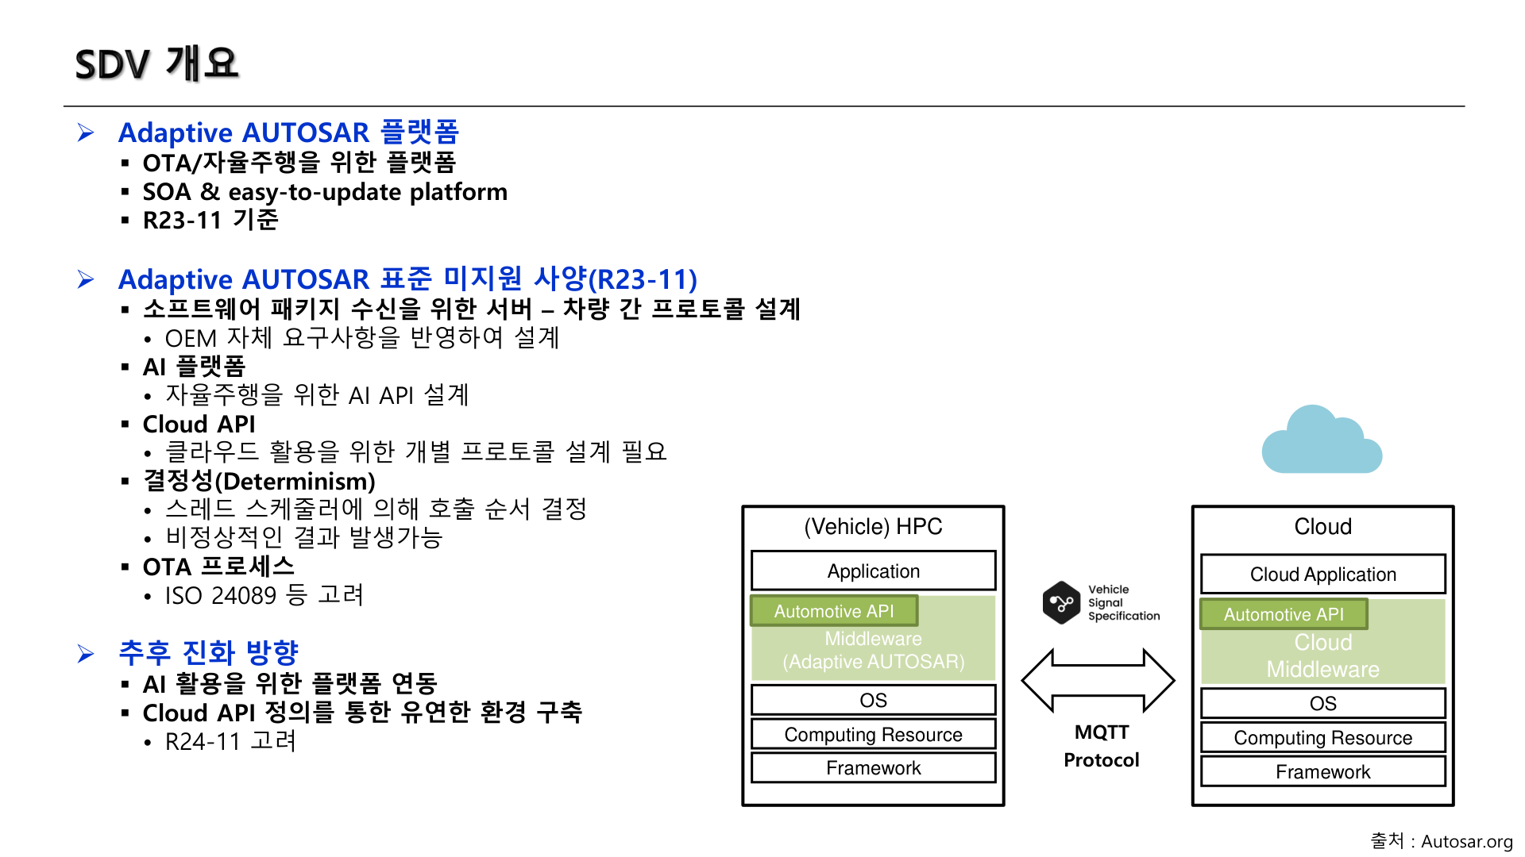
07
주요 과제 (Challenges)
기술 완성도와 조직 역량, 검증·규제 체계, 생태계 표준화가 동시 필요
1. 실시간성·안전성
Adaptive AUTOSAR는 결정성(Determinism) 이슈가 있어 안전 기능과의 공존 설계가 중요
2. OTA 검증·보안
SOTA 확대와 함께 ISO 24089, 무결성 검증, 안전한 롤백·리커버리 체계 필요
3. 표준/API 미성숙
AI API·Cloud API·Vehicle API가 OEM별로 분산되어 상호운용성이 아직 과제
4. 복잡성·비용
서로 다른 개발주기의 소프트웨어 통합으로 개발·운영 비용이 증가
5. 조직·인재 전환
기계 중심 조직에서 소프트웨어 조직, 데이터 인력, 플랫폼 내재화 역량 확보 필요
7
Notes:
7번 장표입니다. SDV가 가져올 혁신은 명확하지만, 현실적으로 우리가 넘어야 할 5가지 주요 과제들이 있습니다.
첫 번째, 실시간성과 안전성입니다. 스마트폰은 쓰다가 멈추면 재부팅하면 그만이지만, 시속 100km로 달리는 자동차의 소프트웨어가 멈추는 것은 생명과 직결됩니다. 따라서 수많은 첨단 기능이 돌아가는 와중에도, 브레이크나 조향 같은 핵심 안전 기능은 0.001초의 오차도 없이 완벽하게 작동하도록 설계하는 것이 최우선 과제입니다.
두 번째, OTA(무선 업데이트) 검증과 보안입니다. 무선으로 기능이 추가되는 만큼 해킹의 위험도 커집니다. 또한, 업데이트 도중 오류가 발생했을 때 차가 멈추지 않고 즉시 이전의 안전한 상태로 되돌아가는 '롤백(Rollback)' 시스템 등 철저한 안전망이 필요합니다.
세 번째, 표준화 문제입니다. 현재는 자동차 제조사마다 소프트웨어 언어나 통신 규칙이 제각각입니다. 스마트폰 생태계가 안드로이드와 iOS를 중심으로 폭발적으로 성장했듯, 자동차 역시 서로 다른 시스템들이 원활하게 소통할 수 있도록 글로벌 표준을 맞추는 작업이 시급합니다.
네 번째, 복잡성과 비용입니다. 부품을 찍어내는 제조업과 코드를 짜는 IT 산업은 개발 속도나 방식이 완전히 다릅니다. 이 둘을 억지로 하나로 맞물려 돌리다 보니, 초기 시스템 구축과 운영에 막대한 비용이 들어가고 있습니다.
마지막 다섯 번째, 어찌 보면 가장 어려운 과제인 조직과 인재의 전환입니다. 기존의 기계 공학 중심이었던 자동차 회사가 이제는 거대한 IT 소프트웨어 회사로 탈바꿈해야 합니다. 우수한 소프트웨어 개발자를 확보하고 기업 문화를 바꾸는 체질 개선이 필수적입니다.
결국 이 5가지 허들을 얼마나 빠르고 안전하게 넘느냐가 미래 자동차 시장의 승패를 좌우할 것입니다."

Slide 9
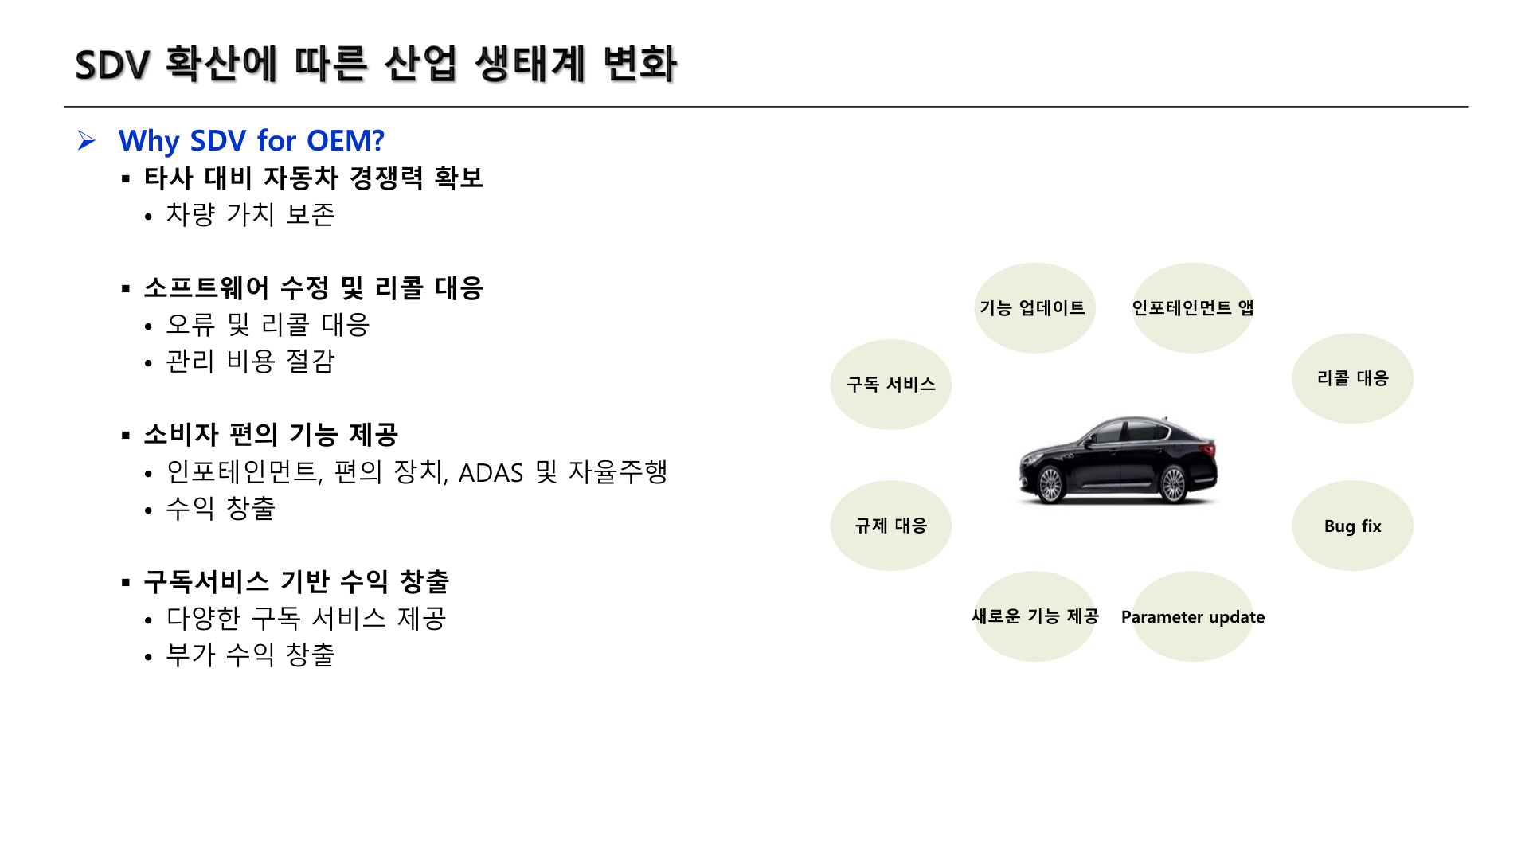
08
결론
SDV는 자동차의 “전자화”가 아니라 “플랫폼화”이며, 승부처는 아키텍처·OS·운영 역량
핵심 메시지 3가지
① 아키텍처
분산 ECU에서 Zonal/HPC 구조로 갈수록 OTA, 통합제어, 서비스 확장이 쉬워진다.
② 소프트웨어 플랫폼
Classic + Adaptive AUTOSAR, 인포테인먼트, AI, Cloud API를 엮는 OS/플랫폼이 경쟁력의 핵심이다.
③ 사업모델
리콜 대응, 기능 업데이트, 구독 서비스, 데이터 기반 UX 개선이 SDV의 경제성을 만든다.
한 줄 요약
“잘 만든 하드웨어” 위에 “계속 개선되는 소프트웨어”를 얹을 수 있어야 SDV 경쟁력이 완성된다.
8
Notes:
드디어 마지막 장표입니다. 지금까지 다소 복잡한 기술 이야기들을 나누었는데요, 오늘 말씀드린 내용을 바탕으로 SDV가 도대체 왜 중요한지 3가지 핵심 메시지로 요약해 보겠습니다.
첫째, 아키텍처입니다. 기존의 복잡하게 흩어져 있던 컴퓨터들을 중앙 집중형으로 단순화하고 묶어내야만, 스마트폰처럼 원활한 무선 업데이트(OTA)와 통합 제어가 가능해집니다.
둘째, 소프트웨어 플랫폼입니다. 결국 이 튼튼한 뼈대 위에서 자율주행, AI, 클라우드 같은 첨단 기술들을 하나로 매끄럽게 엮어내어 지휘하는 '똑똑한 운영체제(OS)'를 누가 먼저 구축하느냐가 핵심 경쟁력입니다.
셋째, 사업모델의 혁신입니다. 장표 오른쪽 그림을 보시면 자동차를 중심으로 수많은 서비스들이 돌고 있죠. 오류가 나면 서비스 센터에 부를 필요 없이 원격으로 고쳐서 리콜 비용을 아끼고, 넷플릭스처럼 새로운 주행 기능이나 편의 기능을 '구독 서비스'로 판매하여 출고 이후에도 계속해서 수익을 창출하는 것, 이것이 바로 SDV가 가져올 진정한 경제성입니다.
마지막으로 장표 하단의 '한 줄 요약'을 읽으며 오늘 발표를 마치겠습니다. 결국 SDV 시대의 승패는, 자동차의 기본인 '잘 만든 하드웨어' 위에 **'계속해서 진화하고 개선되는 소프트웨어'**를 얼마나 완벽하게 얹을 수 있느냐에 달려 있습니다. 단순한 기계의 '전자화'를 넘어선 거대한 '플랫폼'의 변화, 그 중심에 SDV가 있습니다.
이상으로 발표를 마치겠습니다. 경청해 주셔서 감사합니다."

